Slide 1
Druga gimnazija Sarajevo
Aktivnosti tokom januara 2025. godine

Slide 2
Sadržaj
Edukacijske aktivnosti - stručna usavršavanja
Radionice - Pristupi učenju i poučavanju (40 učesnika u učesnica)
- Radionice - Pružanje prve pomoći (80 učesnika i učesnica)
Aktivnosti uređenja školskih prostorija za učenike i nastavnike
Pripremna nastava za upis na fakultet (Fizika i Hemija) I Priprema za takmičenje iz Matematike

Slide 3
Aktivnosti tokom januara 2025. godine
U januaru smo u našoj školi realizovali niz aktivnosti usmjerenih na profesionalni razvoj nastavnika i poboljšanje školskog okruženja.
Nastavnici su učestvovali u radionicama s fokusom na razmjenu najboljih praksi i razvoj novih pedagoških pristupa.
Edukacija iz prve pomoći je doprinijela povećanju svijesti o važnosti sigurnosti u školi.
Uložili smo značajne napore u uređenje školskih prostorija kako bismo stvorili ugodniji i stimulirajući prostor za rad i učenje.

Slide 4
Edukacijske aktivnosti
Stručna usavršavanja

Slide 5
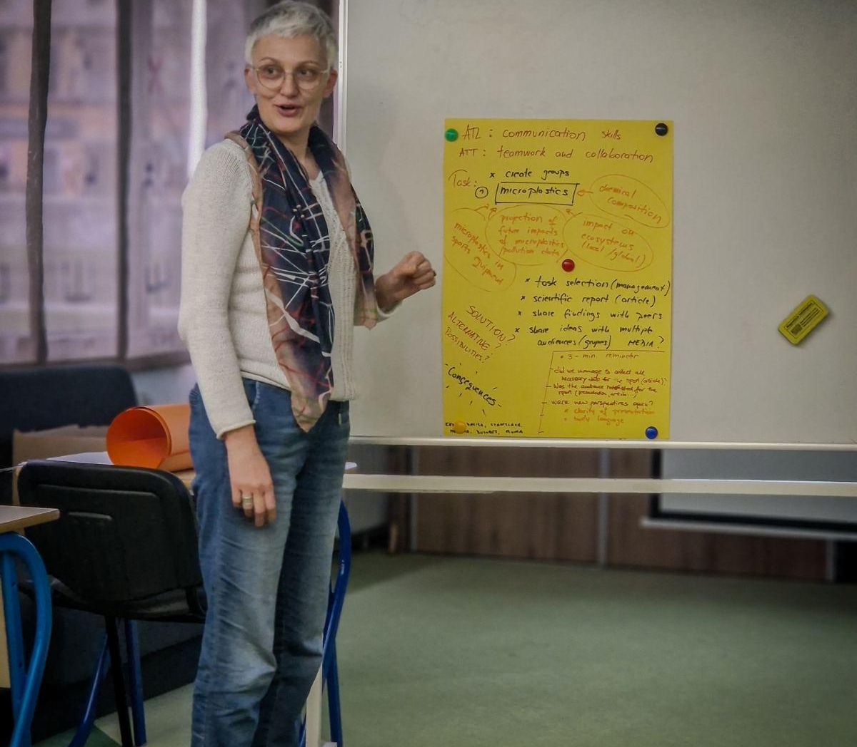
Radionica: Pristupi učenju i podučavanju
Radionica 'Pristupi učenju i podučavanju' pružila je nastavnicima vrijednu platformu za razmjenu ideja i iskustava u području inovativnih nastavnih metoda.
Kroz aktivno sudjelovanje u osmišljavanju različitih aktivnosti, nastavnici su stekli konkretne vještine za razvijanje ključnih kompetencija kod učenika, kao što su komunikacija, suradnja, kritičko mišljenje i istraživanje.
Poseban naglasak je stavljen na konceptualni pristup podučavanju, koji potiče dublje razumijevanje gradiva i povezivanje različitih znanja.

Slide 6
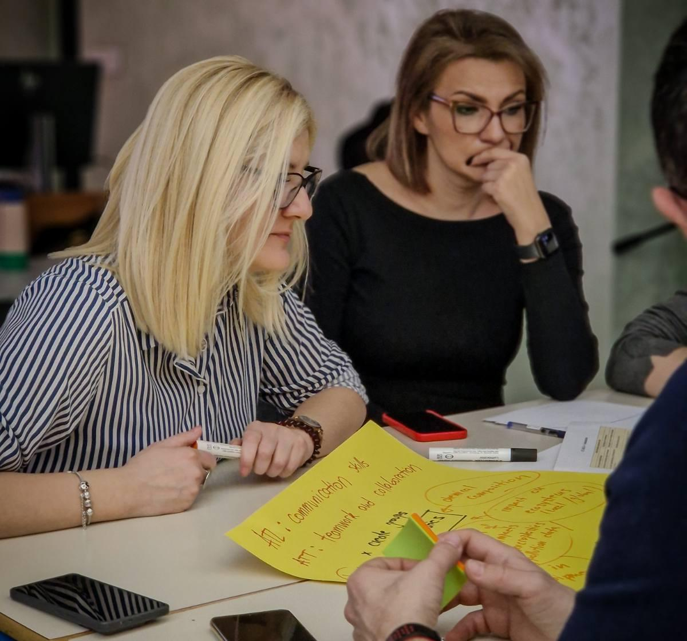
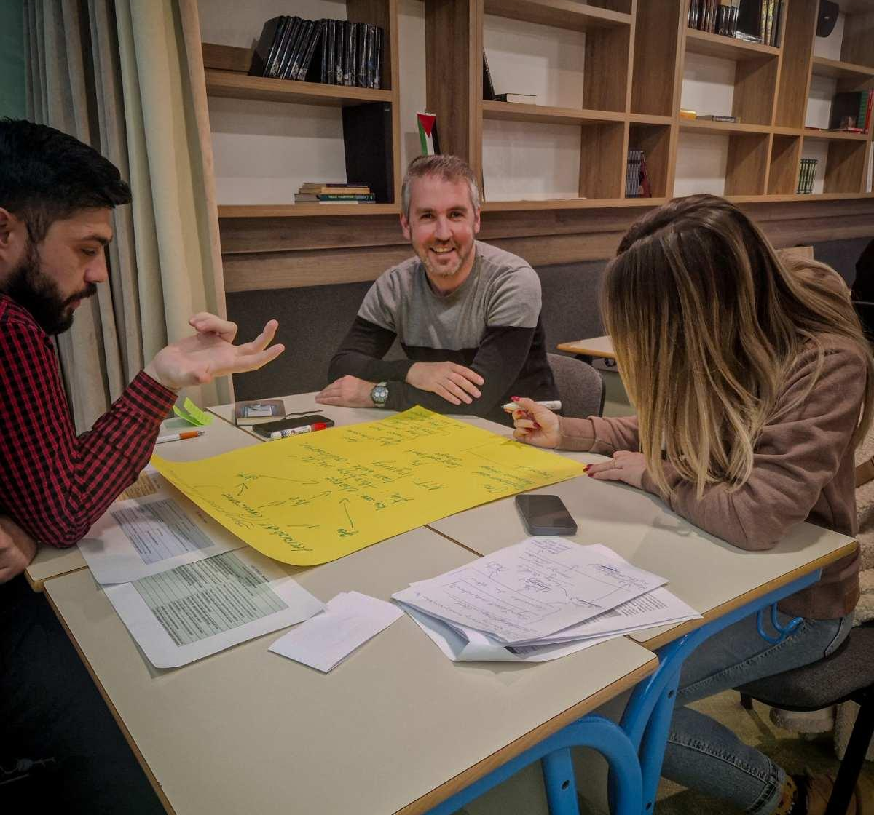
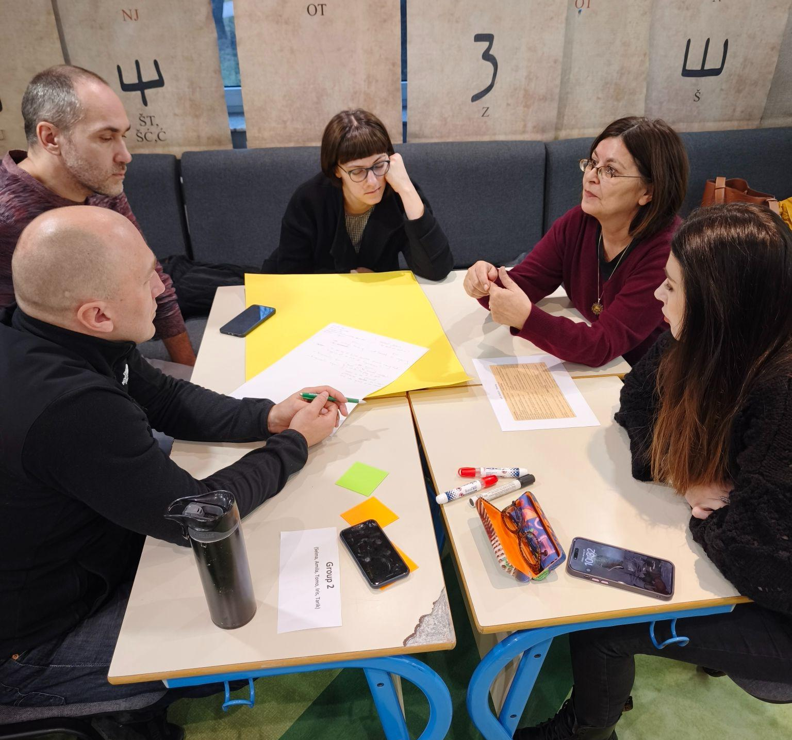
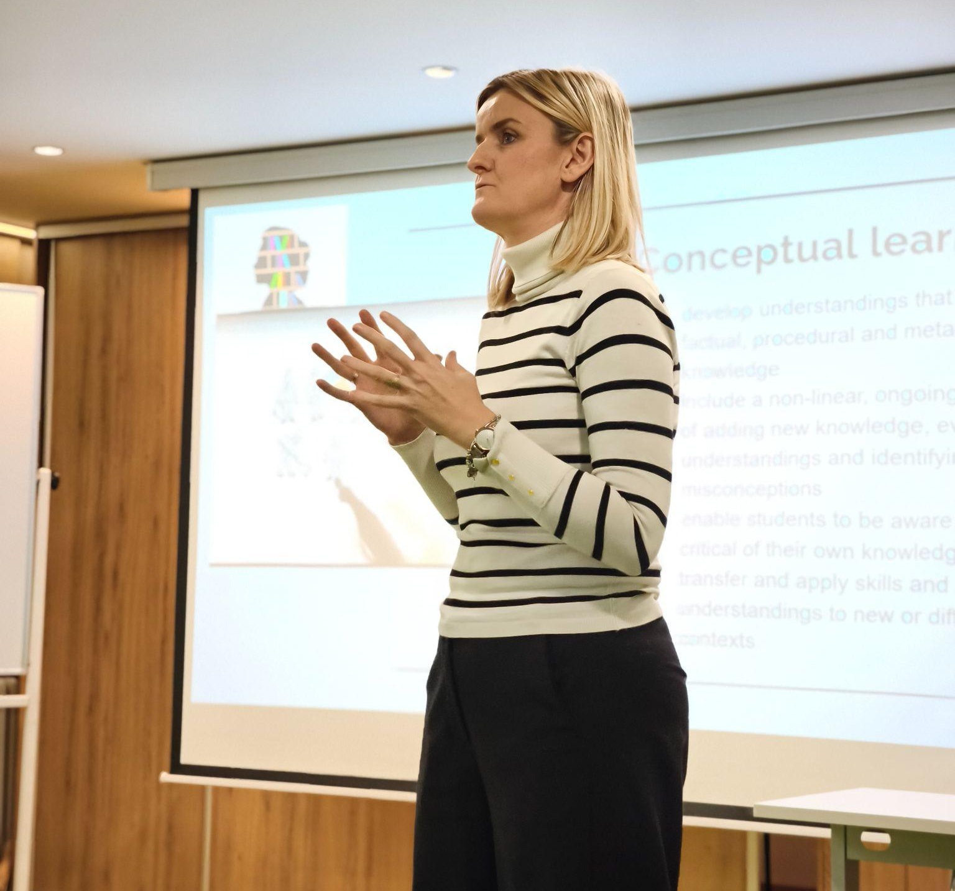
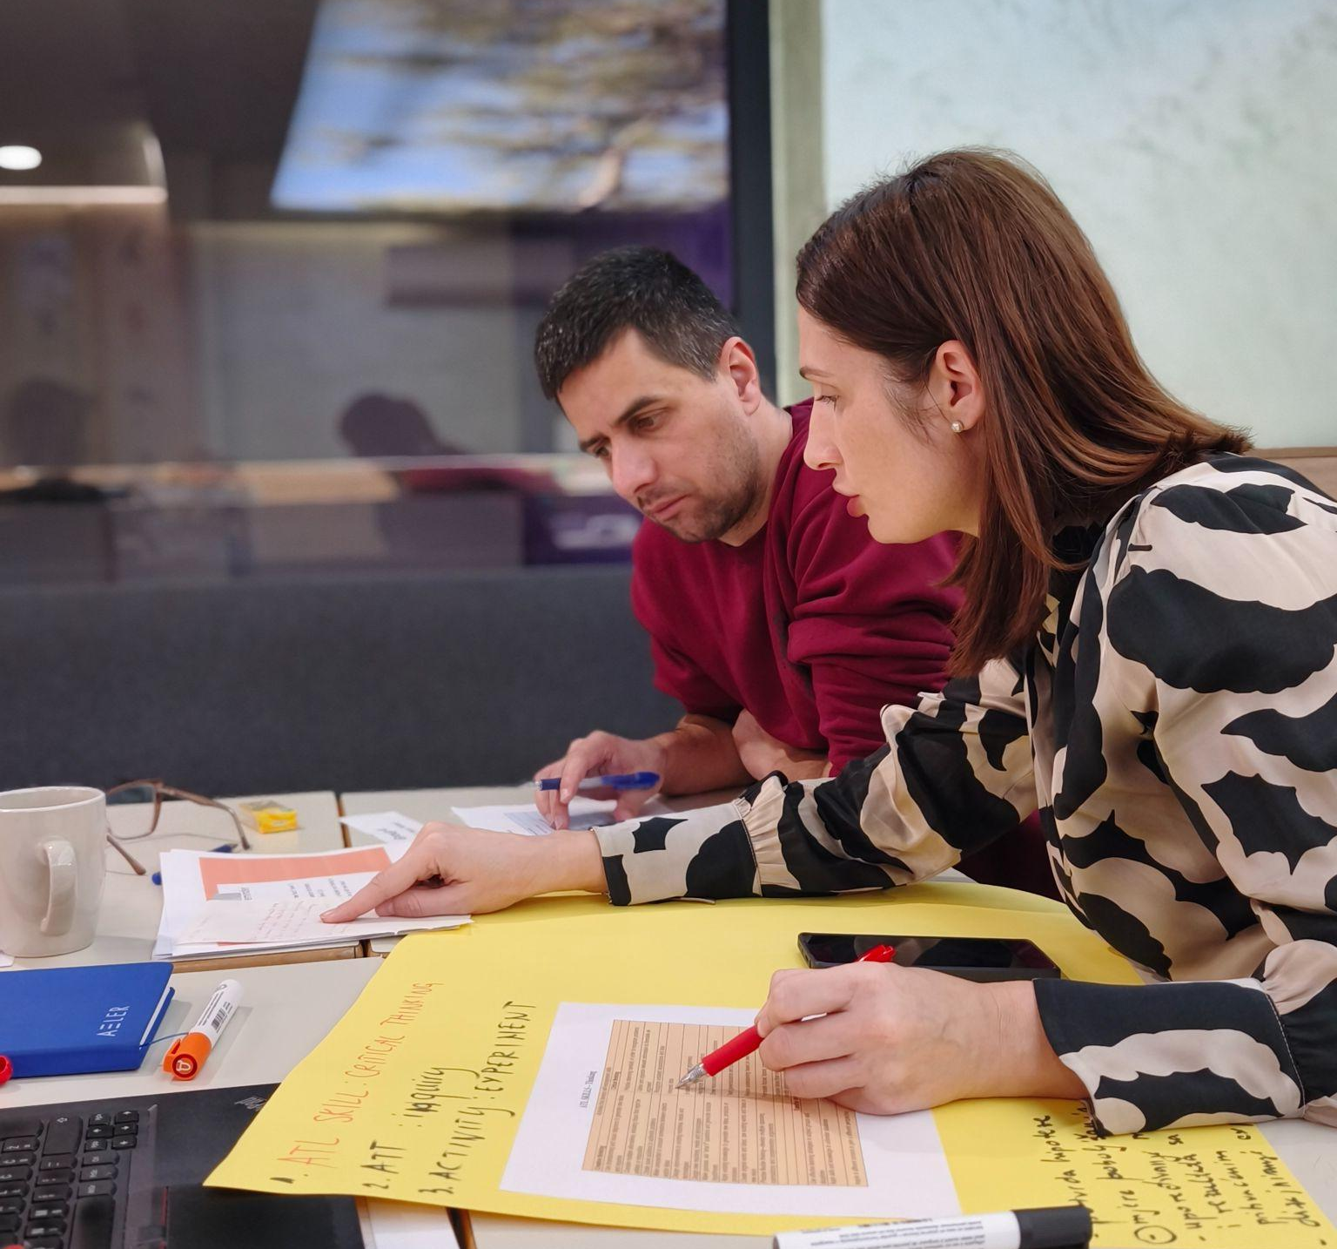
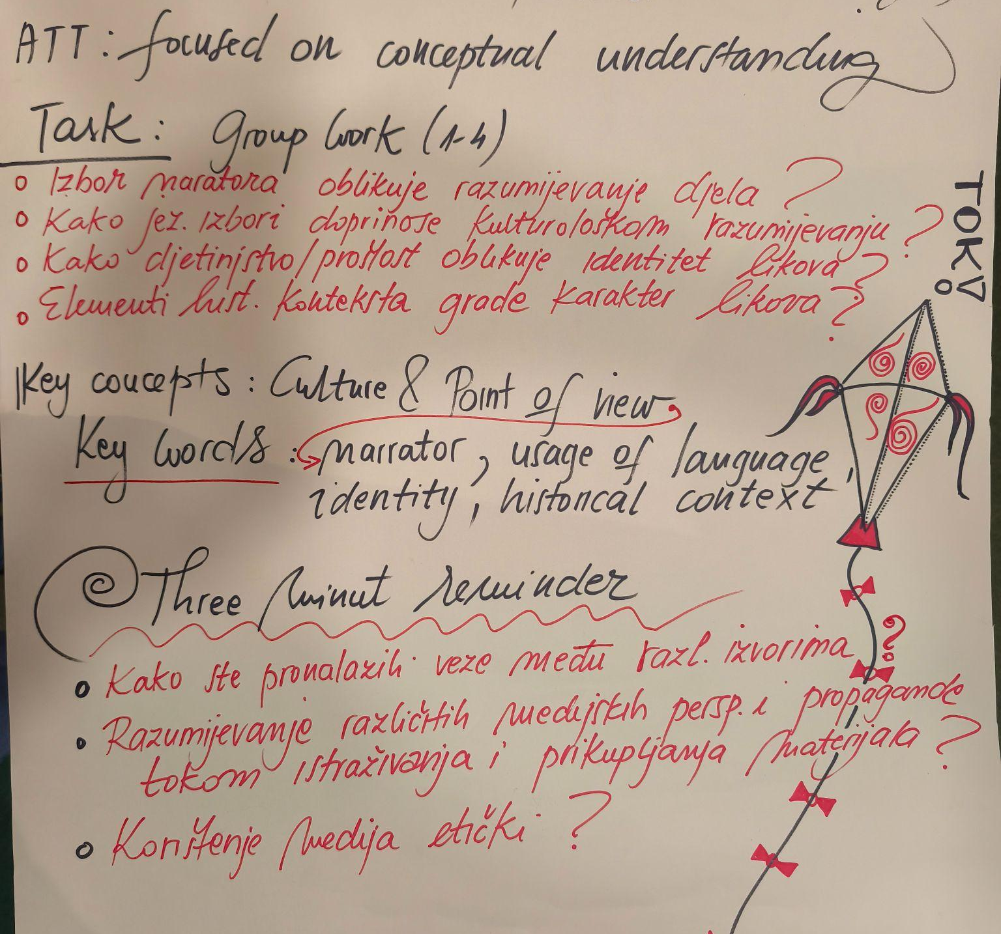
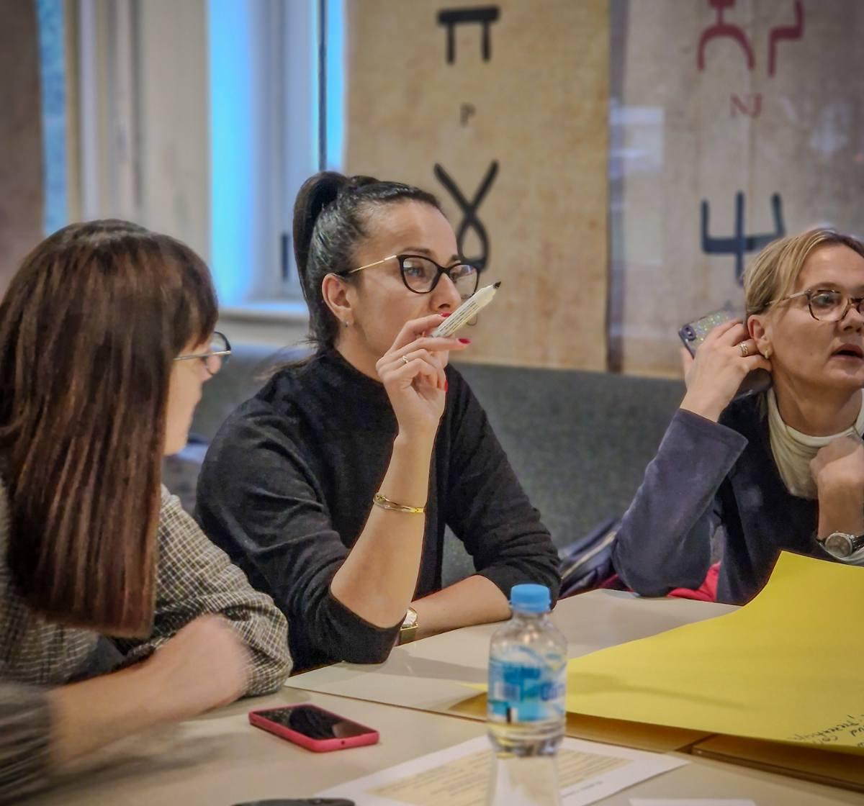
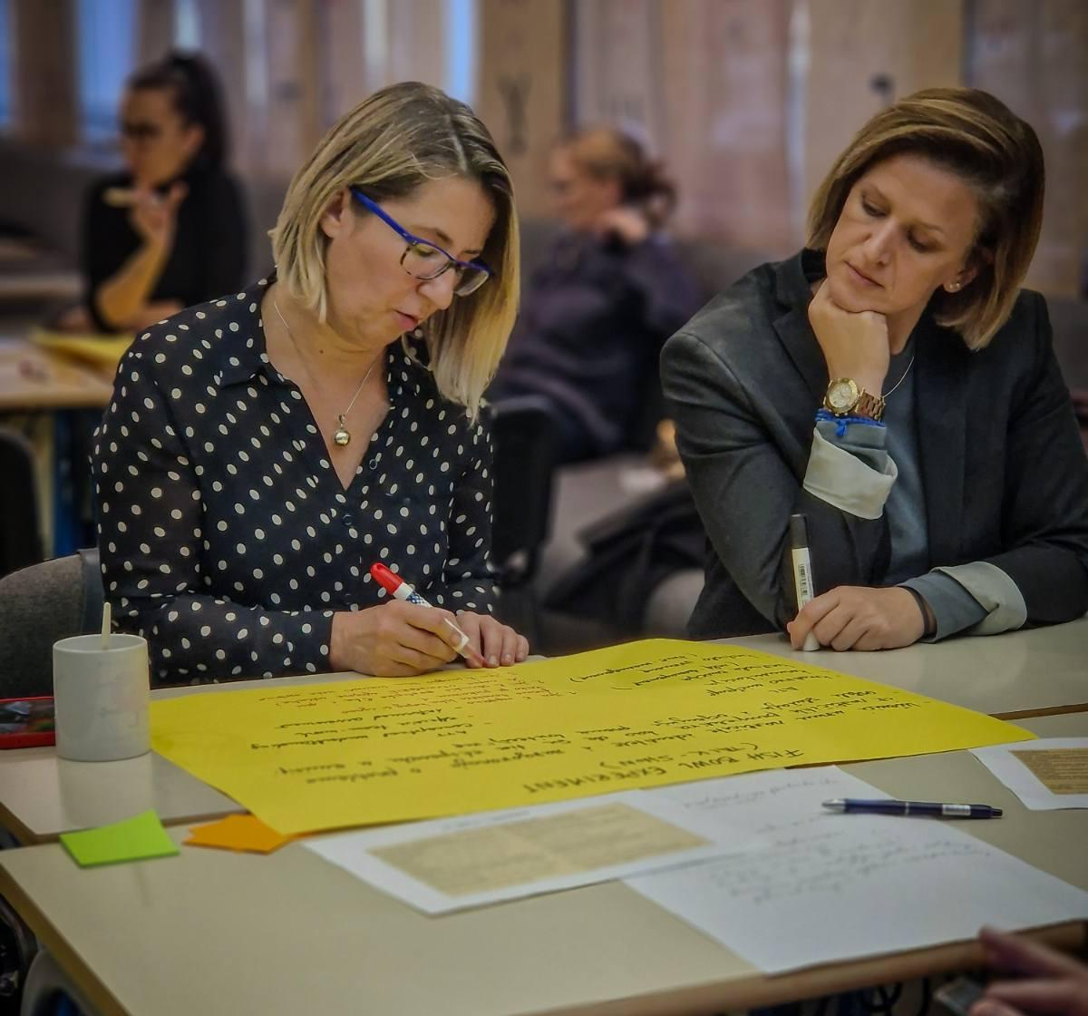
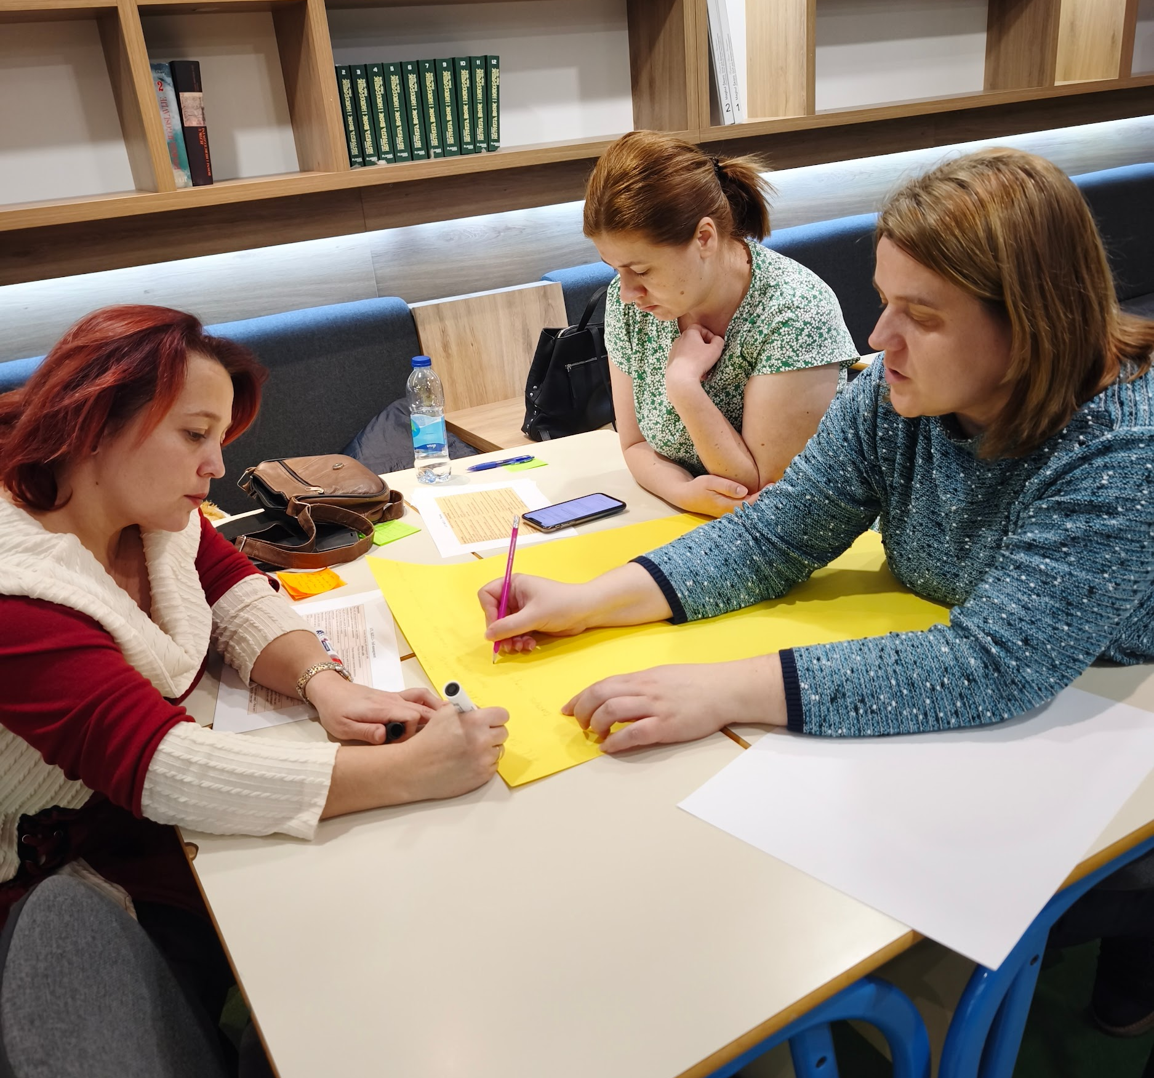
Radionica:
Pristupi učenju i podučavanju

Slide 7
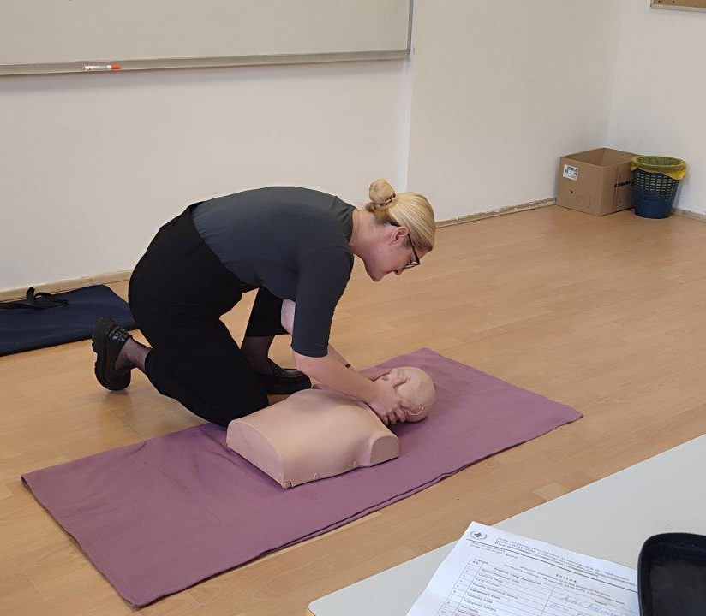
Radionica:
Pružanje prve pomoći
Edukacija iz prve pomoći, održana u januaru, bila je ključna za podizanje svijesti o važnosti brze i pravilne reakcije u hitnim situacijama.
Kroz praktične vježbe, nastavnici su stekli znanja i vještine potrebne za pružanje prve pomoći kod reanimacije, epilepsije, alergija, paničnih napada i drugih fizičkih povreda.
Ova edukacija je značajno doprinijela stvaranju sigurnijeg okruženja za sve učenike i radnike škole.

Slide 8
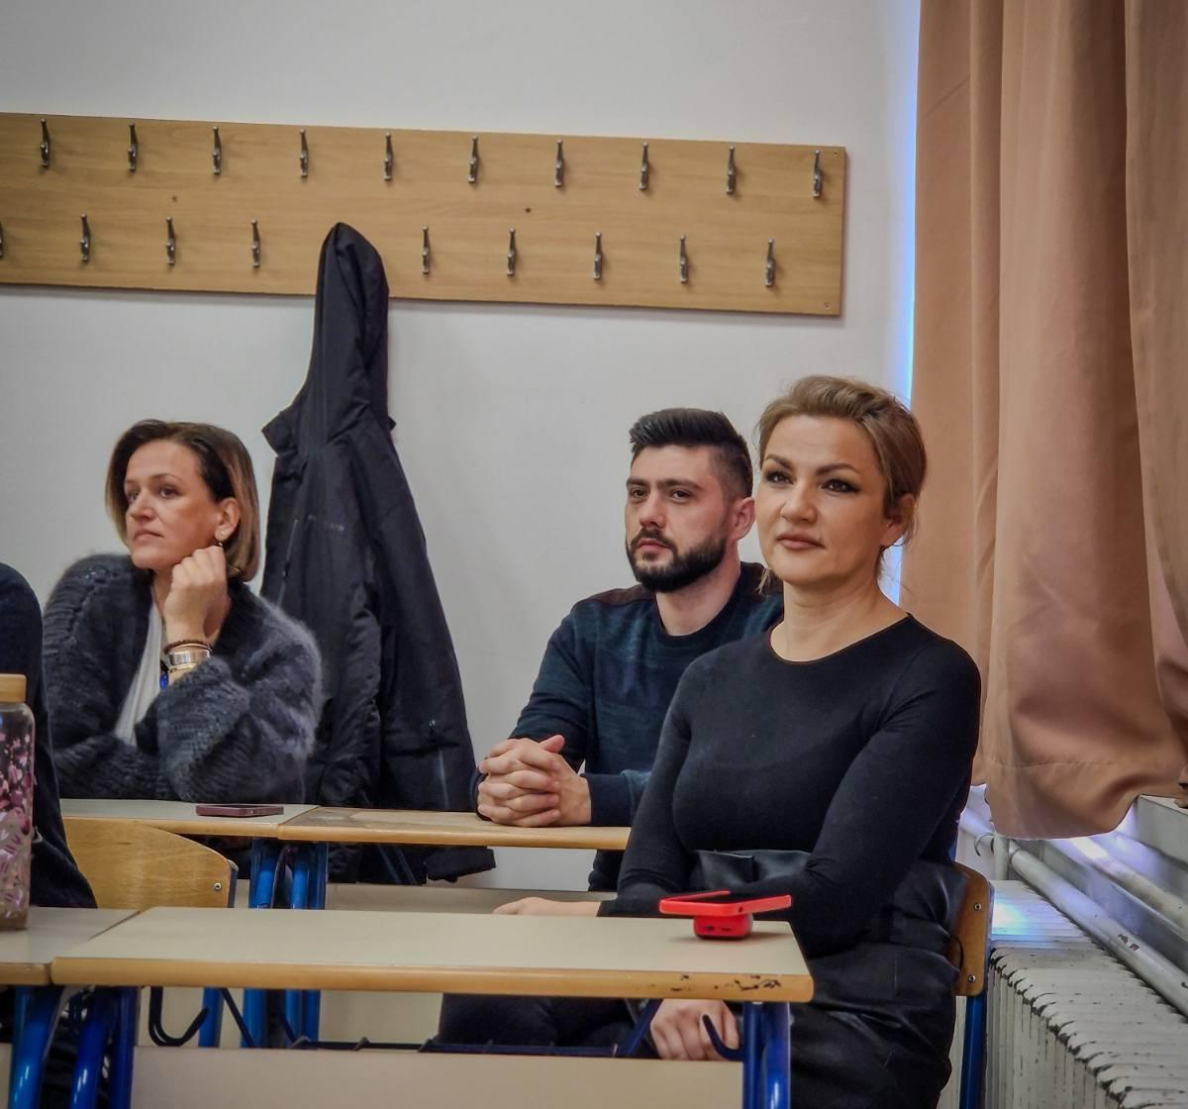
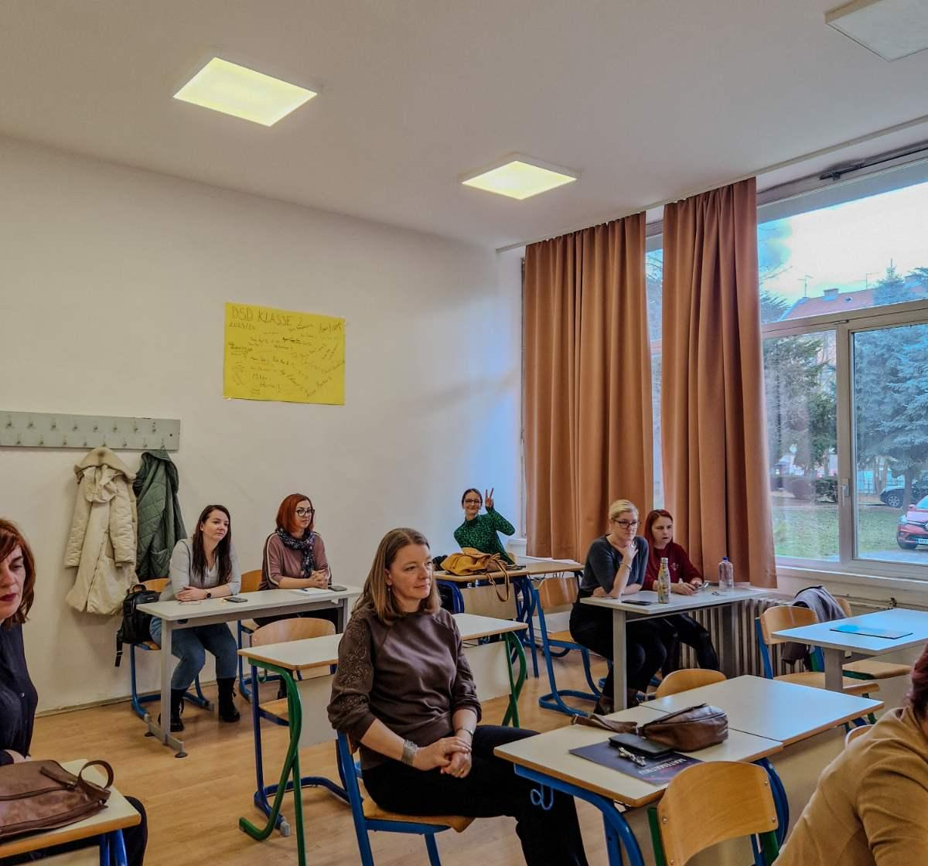
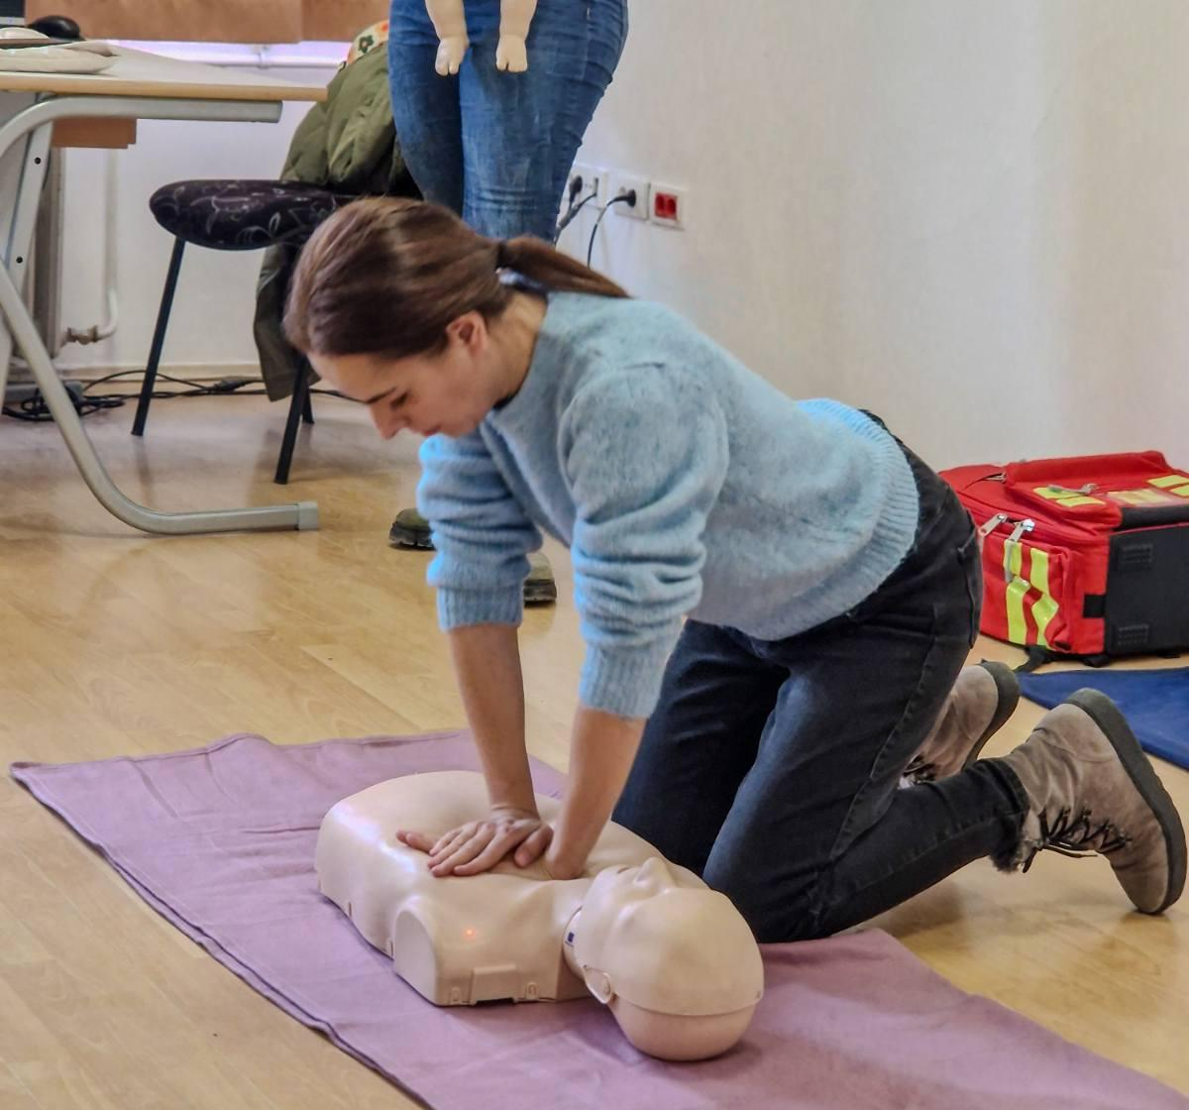
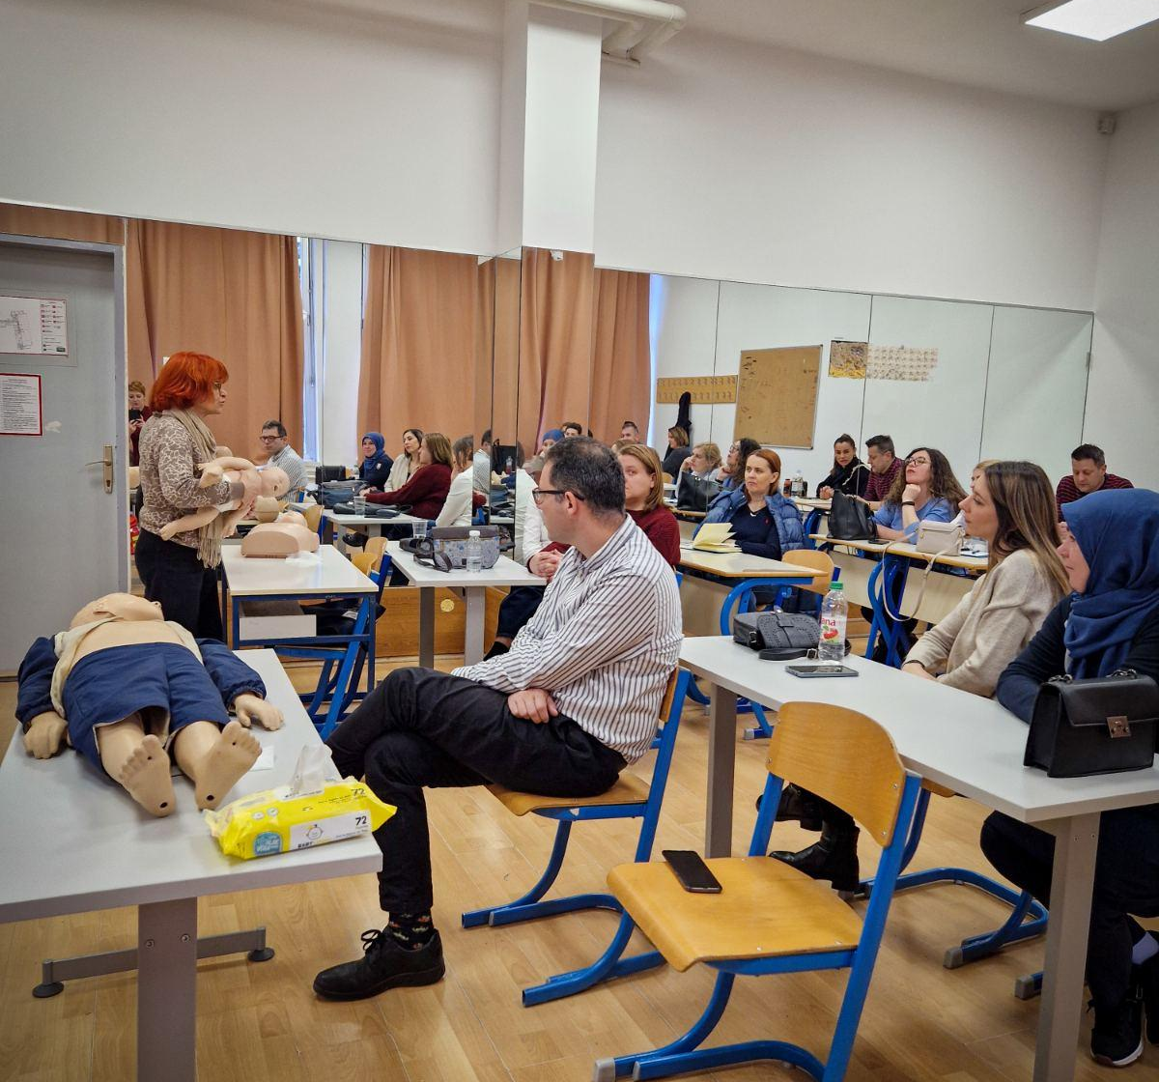
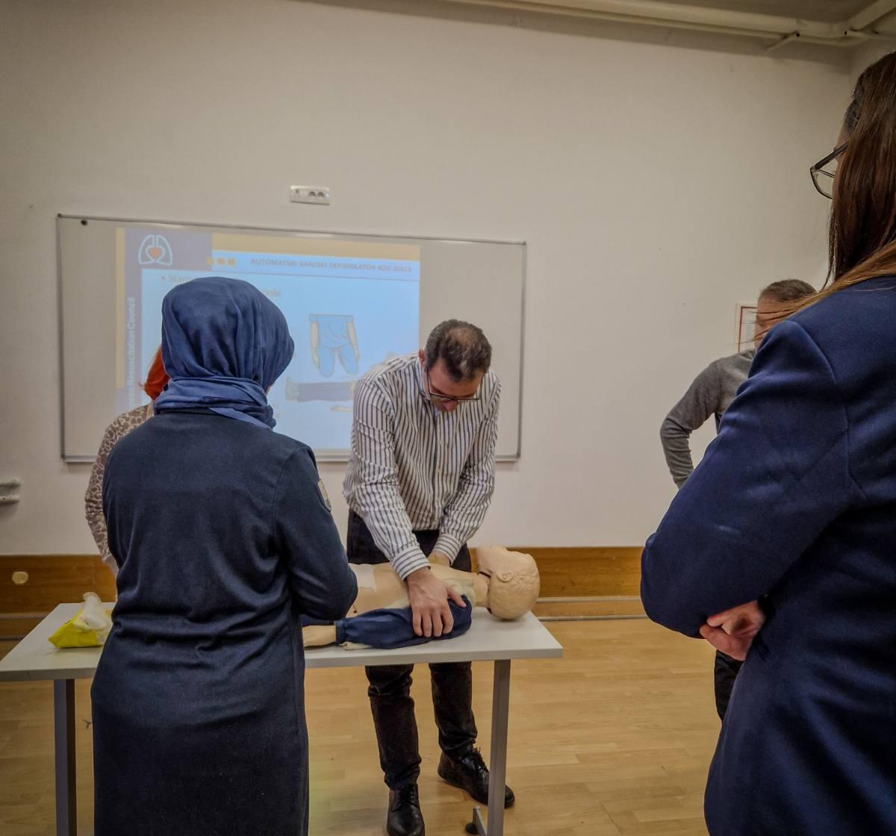
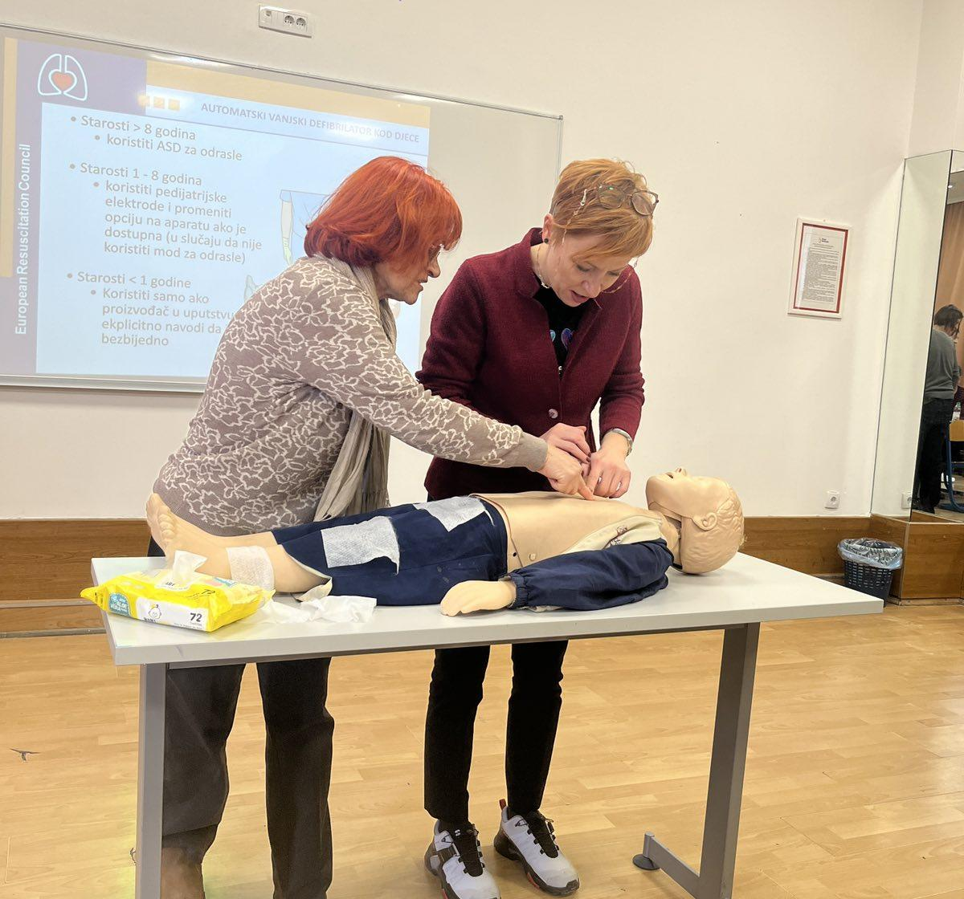
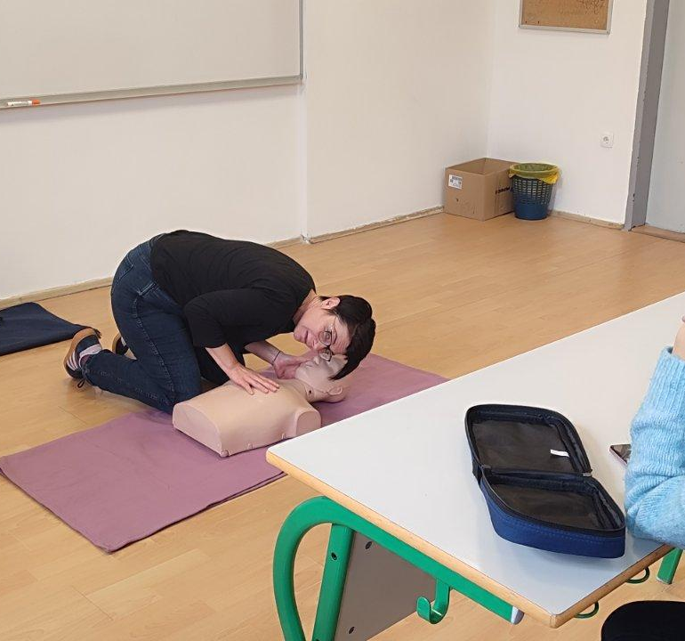
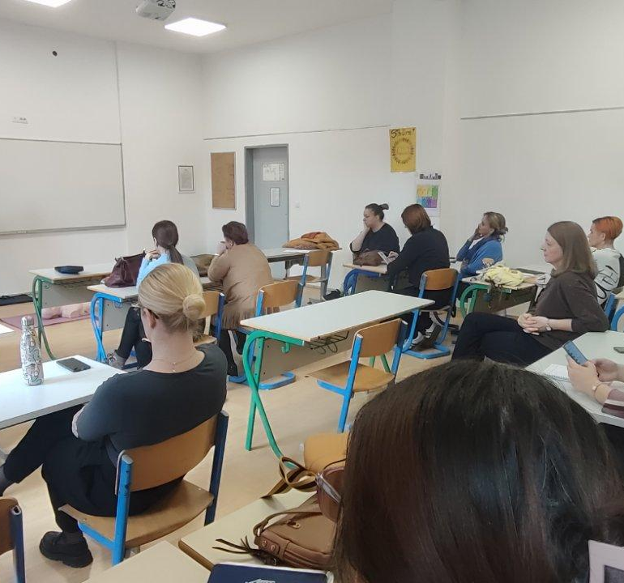
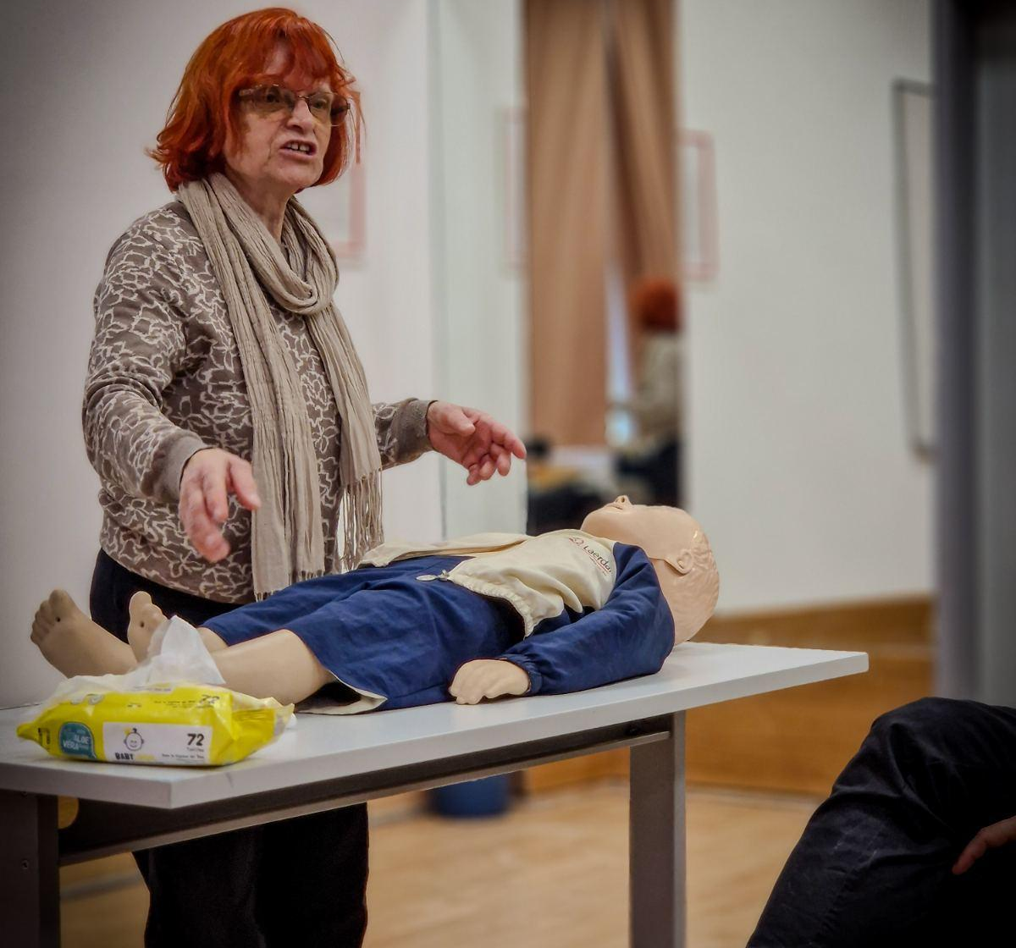
Radionica:
Pružanje prve pomoći

Slide 9
2. Aktivnosti uređenja školskih prostorija za učenike i nastavnike

Slide 10
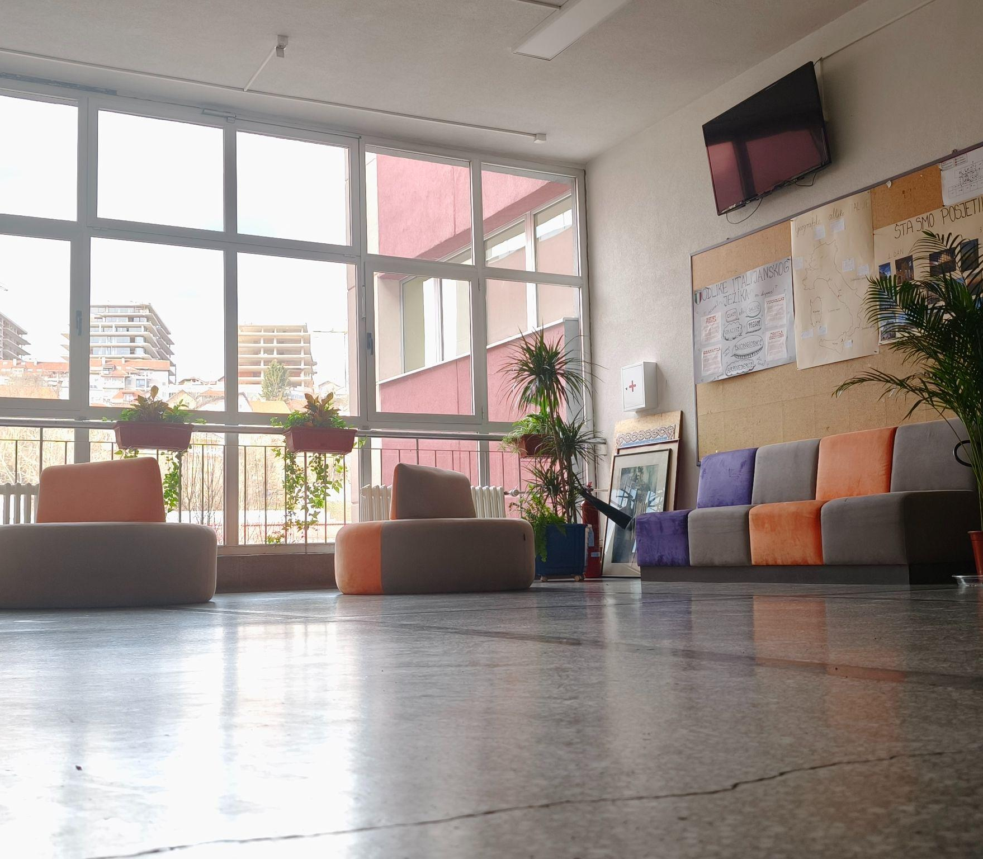
Uređenje školskih prostorija
Ulaganje u školsko okruženje je od ključne važnosti za uspjeh učenika.
Stoga smo u januaru proveli niz aktivnosti usmjerenih na poboljšanje prostora u kojem učimo i radimo.
Uređivanje školske kantine, hodnika i zbornice, osposobljavanje toaleta za invalide, organizacija arhive te početak projekta klimatizacije i pročišćavanja zraka samo su neki od koraka koje smo poduzeli kako bismo stvorili ugodniji i funkcionalniji prostor za sve.

Slide 11
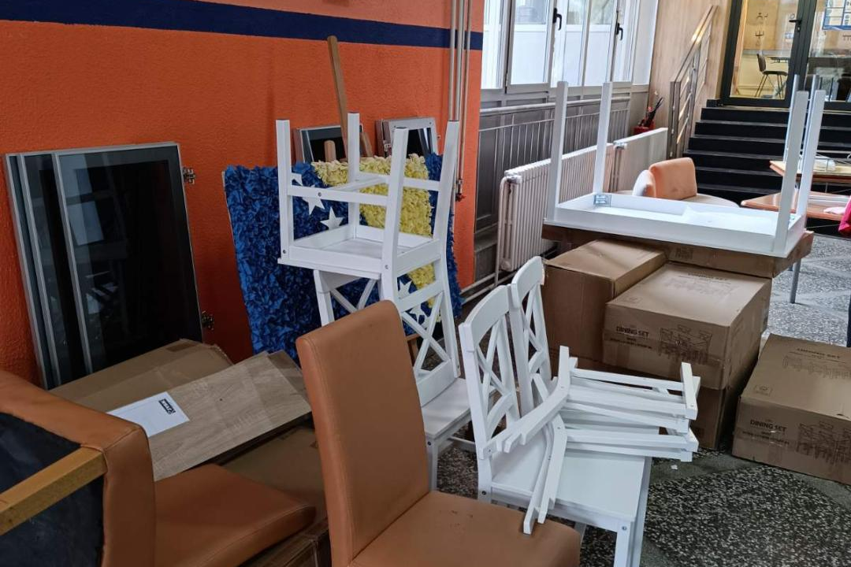
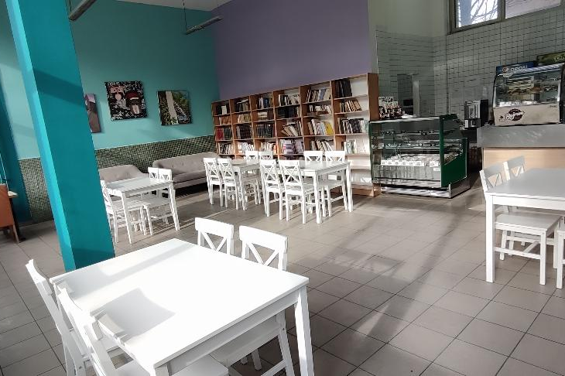
Uređenje školske kantine

Slide 12
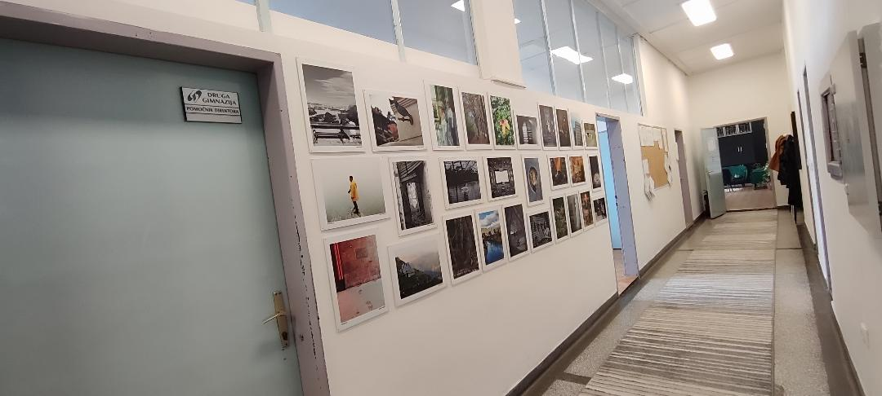
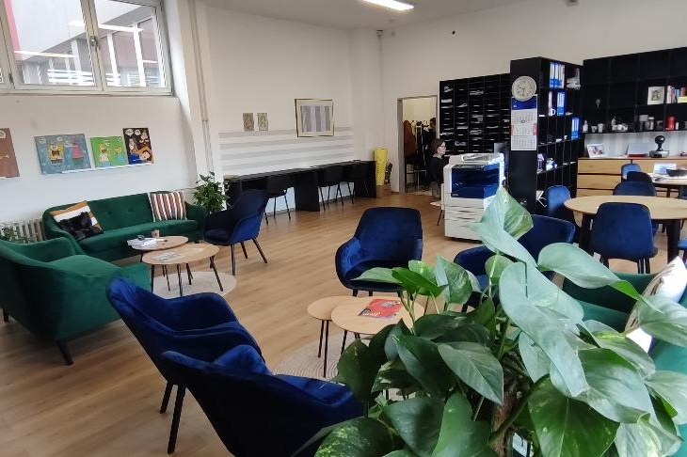
Uređenje hodnika i zbornice

Slide 13
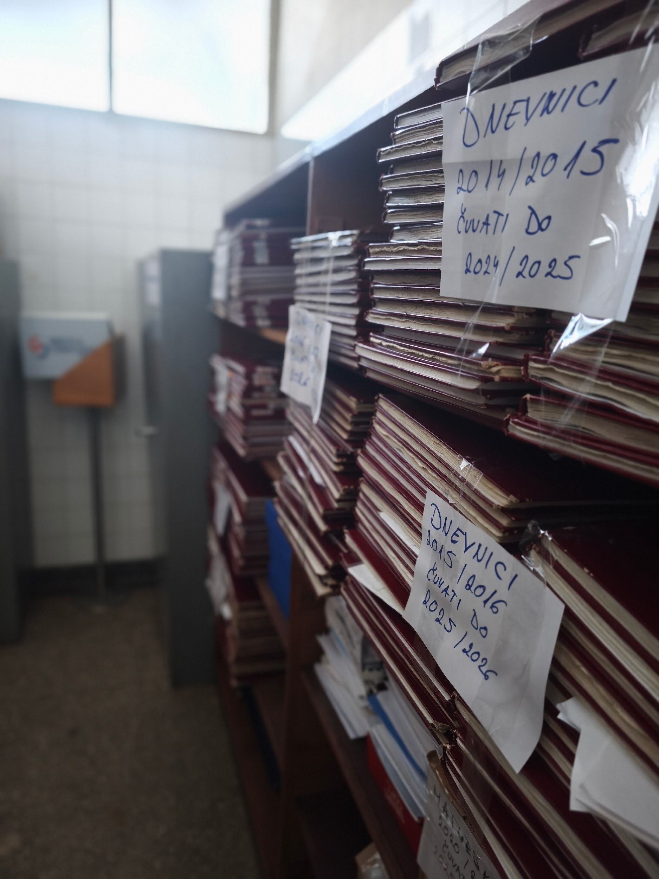
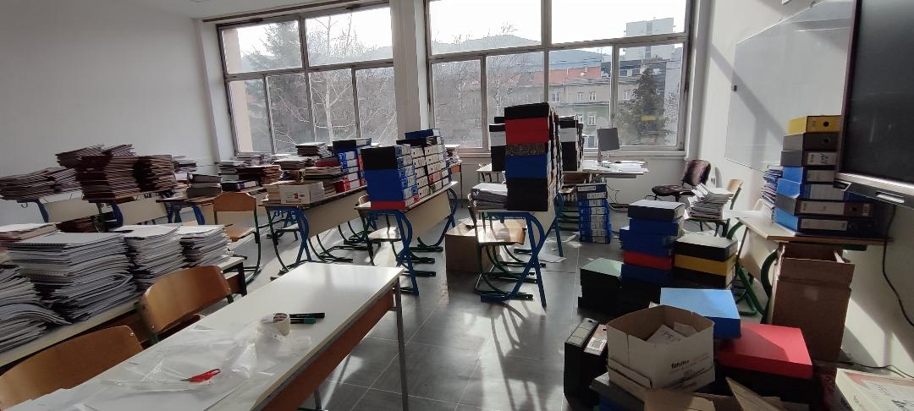
Organizacija arhive

Slide 14
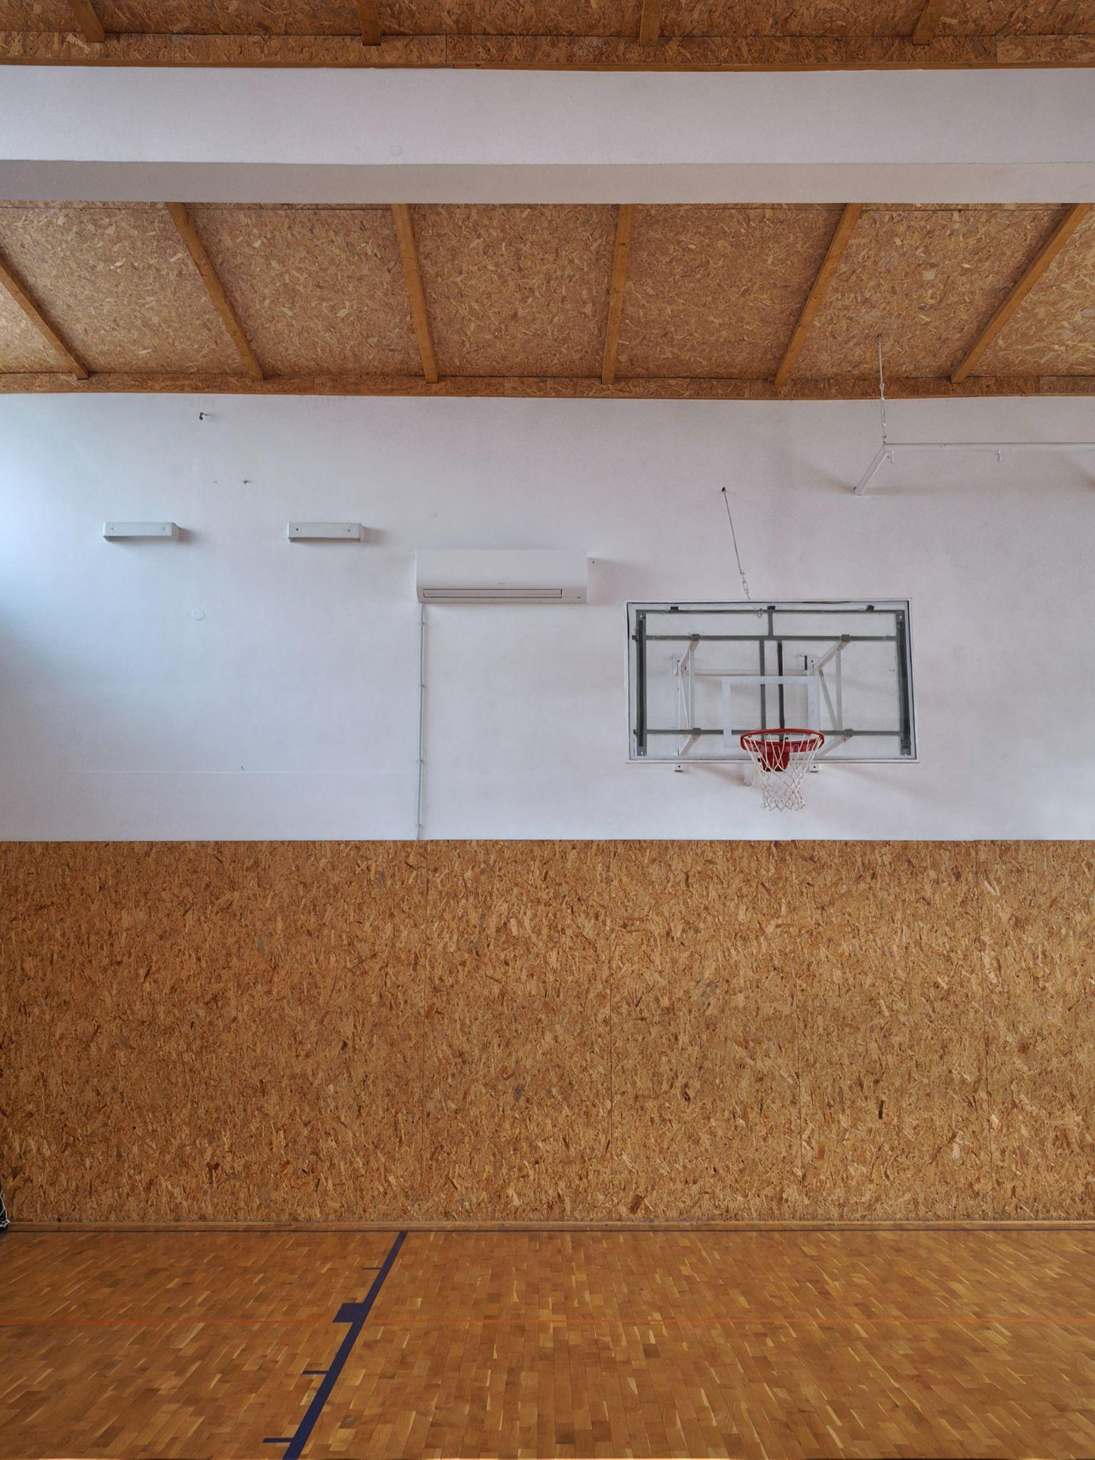
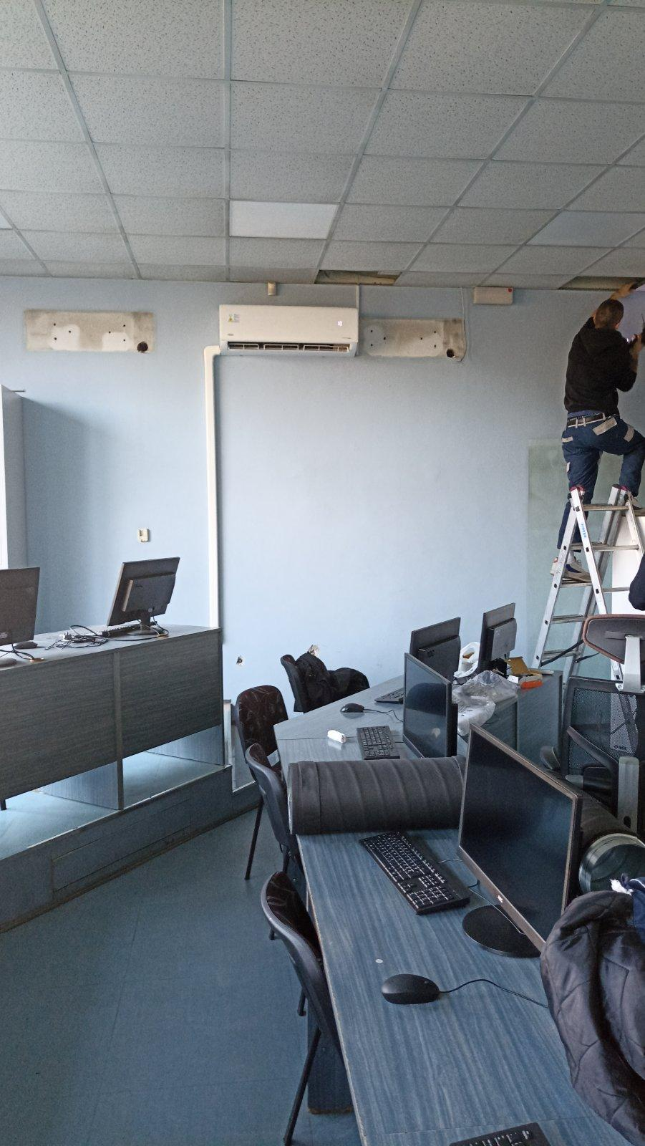
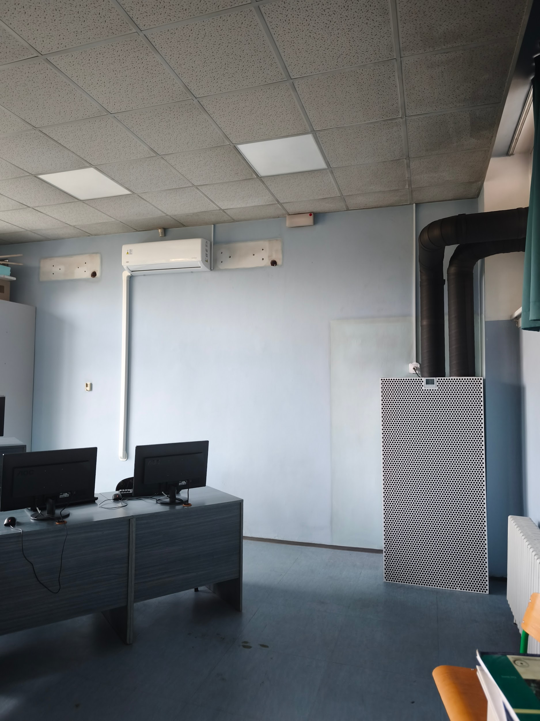
Projekat klimatizacije i pročišćavanje zraka
Klimatizacija sportske sale
Postavljanje klime i pročišćivača zraka
Klima i pročišćivač zraka u učionici informatike

Slide 15
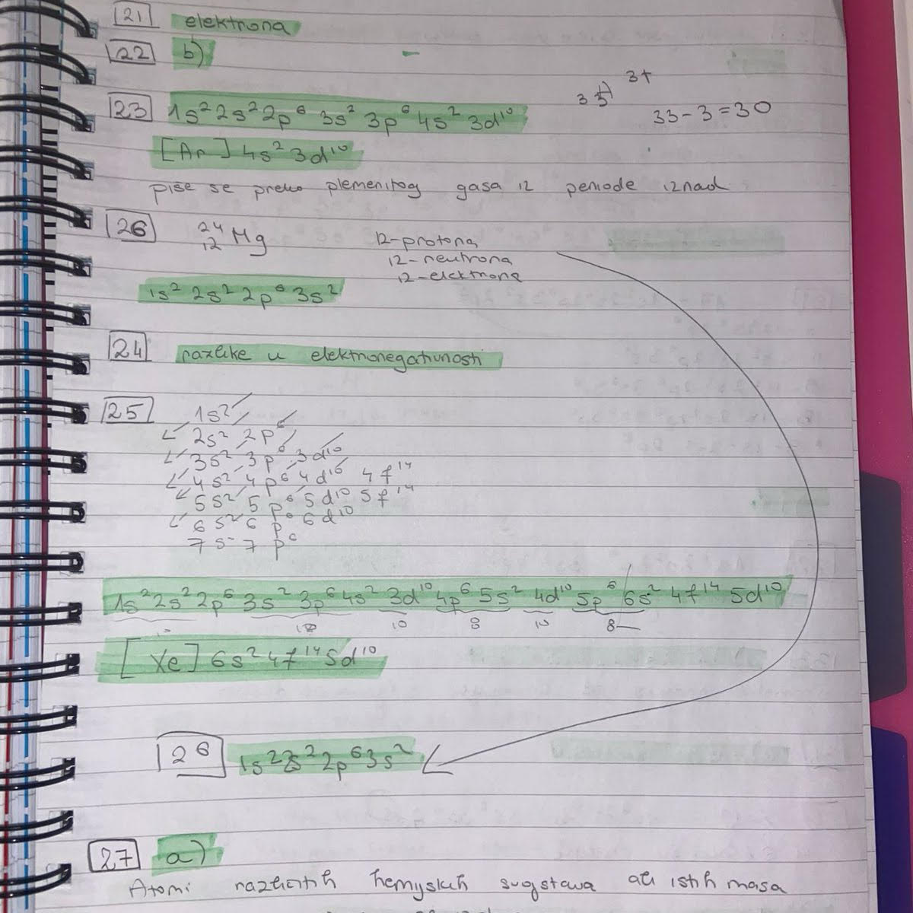
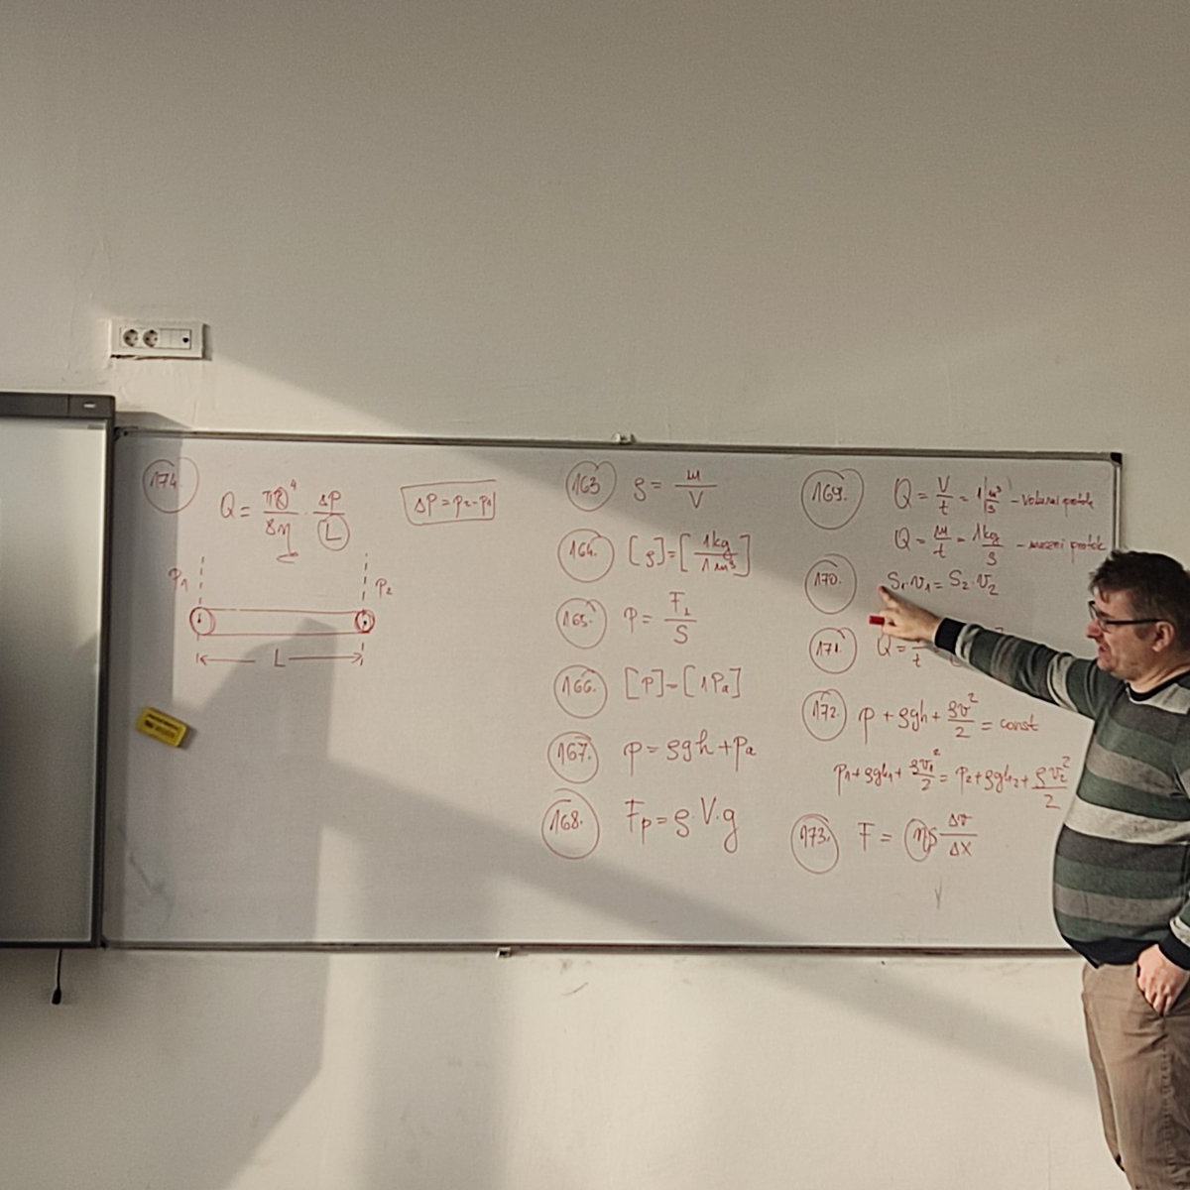
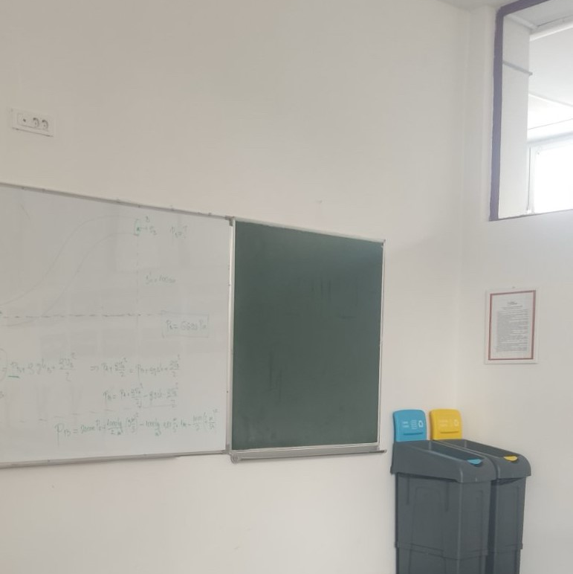
3. Pripremna nastava za upis na fakultet (Fizika i Hemija) I Priprema za takmičenje iz Matematike
Profesorica hemije Dalila Hot je držala u mjesecu Januaru pripremnu nastavu za prijemni ispit Medicinskog fakulteta za učenike iz odjeljenja IV-2 (Prirodno izborno područje). Pripremna nastava u januaru je trajala 15 časova.
Profesor fizike Sabih Mujakić je držao u mjesecu Januaru pripremnu nastavu za prijemni ispit
Medicinskog fakulteta za učenike iz odjeljenja IV-2 (Prirodno izborno područje). Pripremna nastava u januaru je trajala 30 časova.
Profesorica matematike Emira Omeragić održala je pripremnu nastavu za takmičenje za učenike trećih razreda. Pripremna nastava u januaru je trajala 16 časova.

